Slide 1


KẾ HOẠCH BÀI DẠY
MÔN: MĨ THUẬT
LỚP: 9
Trường:
Tổ: Giáo dục nghệ thuật
Họ và tên giáo viên:

Slide 2
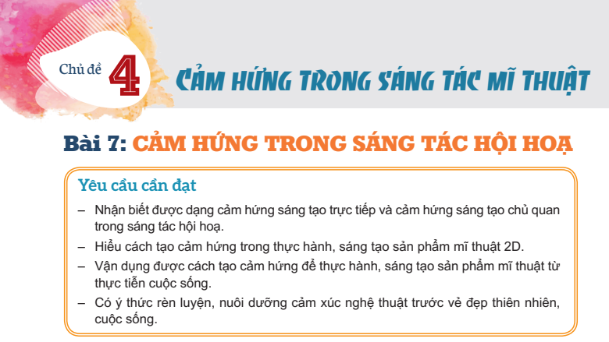

Slide 3
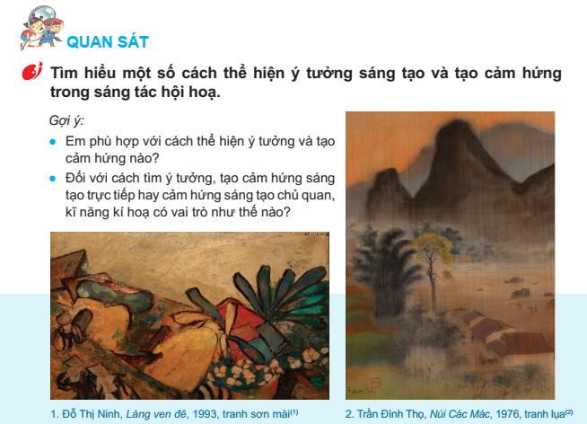


Slide 4
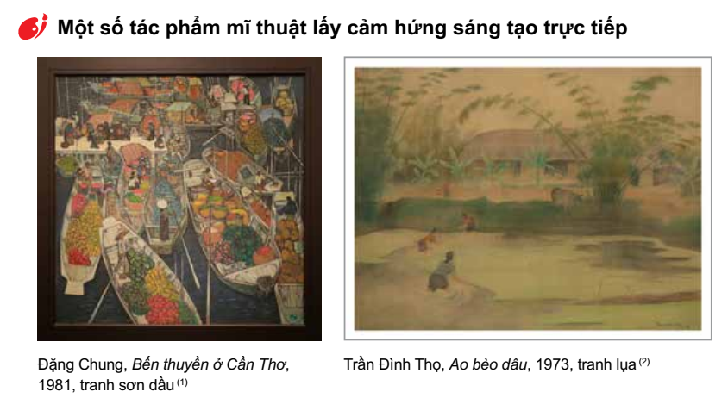

Slide 5
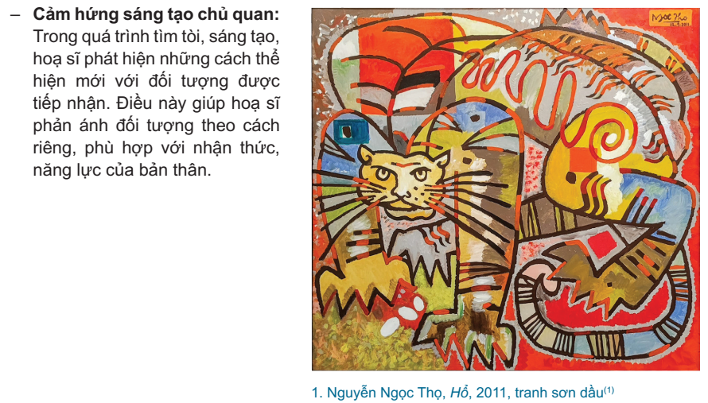

Slide 6
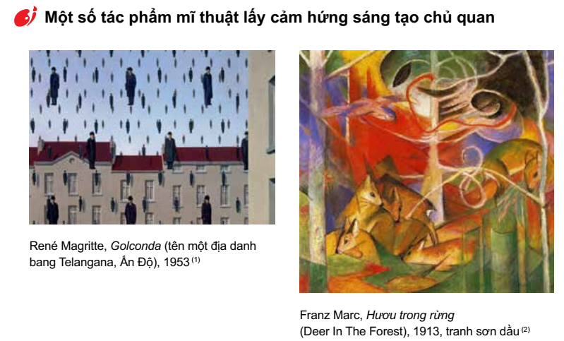

Slide 7
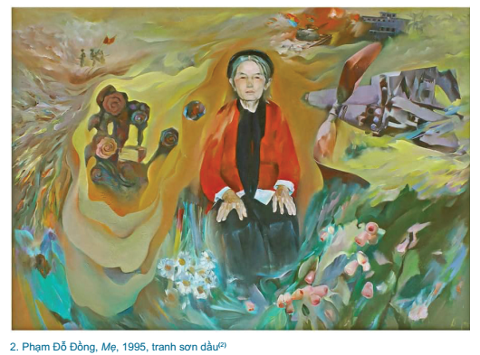


Slide 8
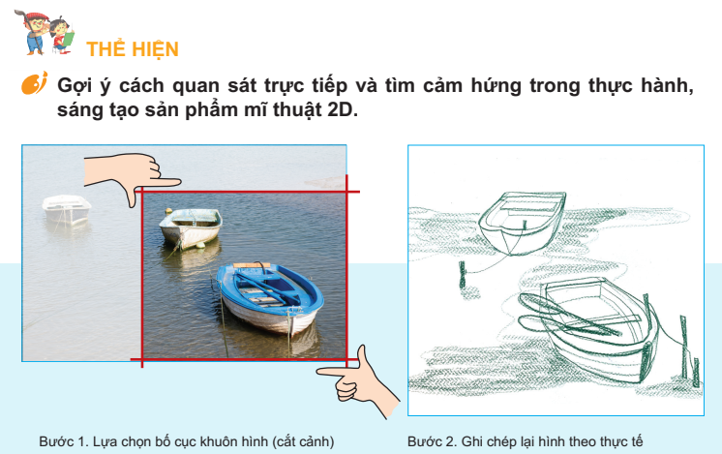

Slide 9
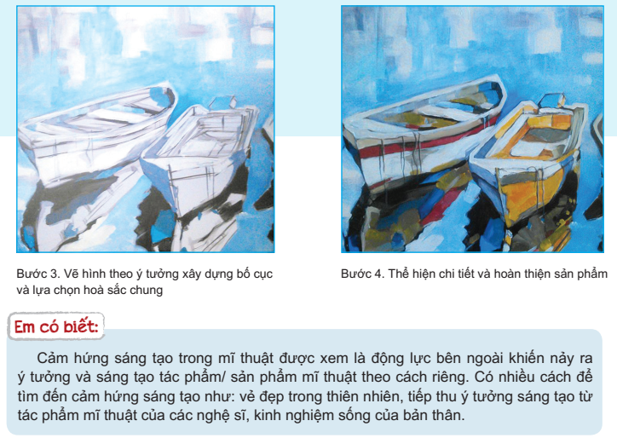

Slide 10
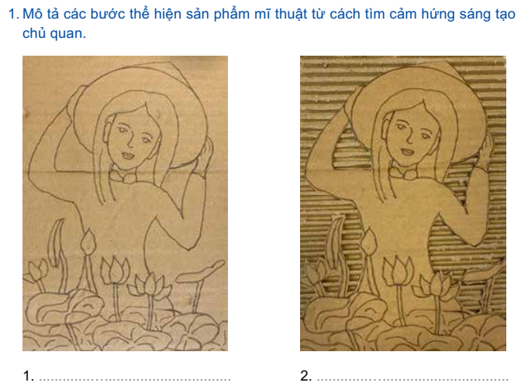
Phần tham khảo

Slide 11
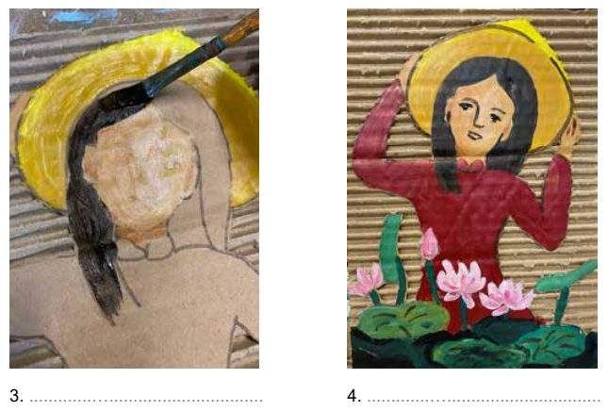

Slide 12



Slide 13

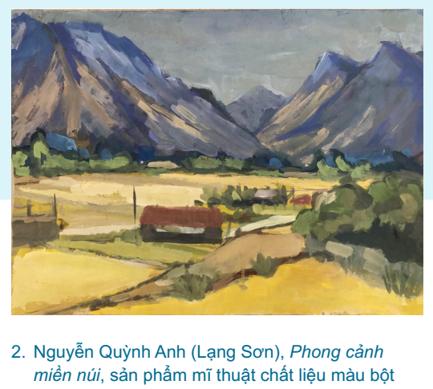
Phần tham khảo

Slide 14
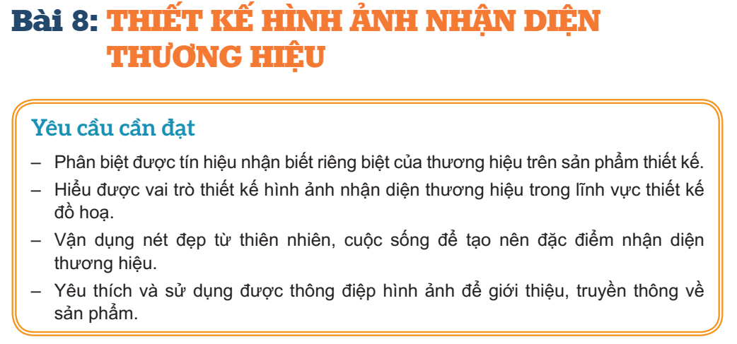

Slide 15


Slide 16


Slide 17


Slide 18

Phần tham khảo

Slide 19
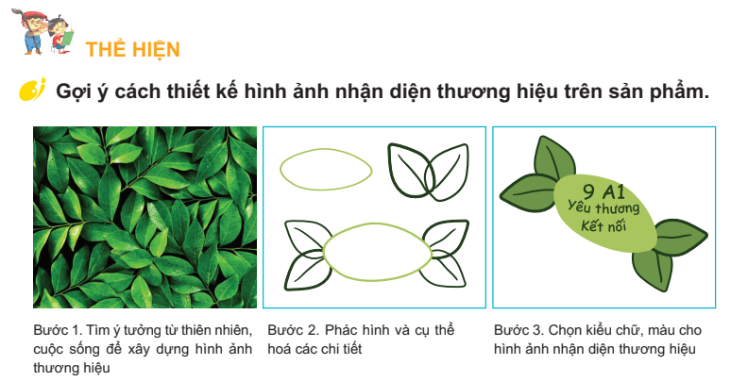

Slide 20
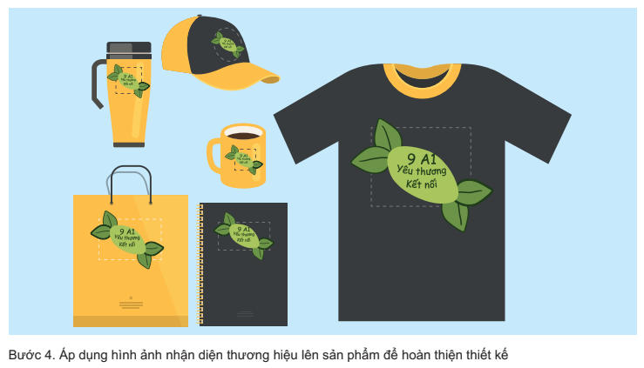

Slide 21
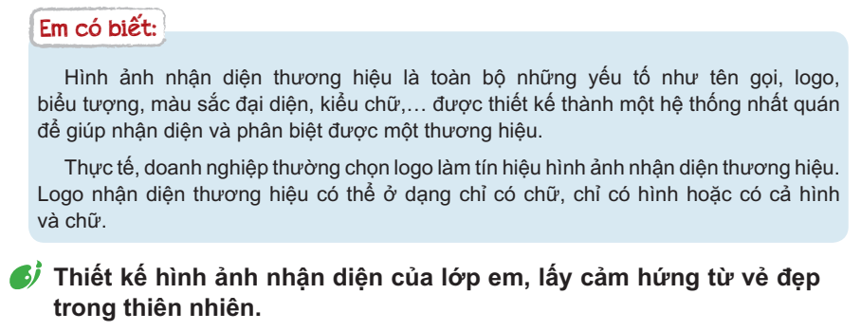

Slide 22



Slide 23
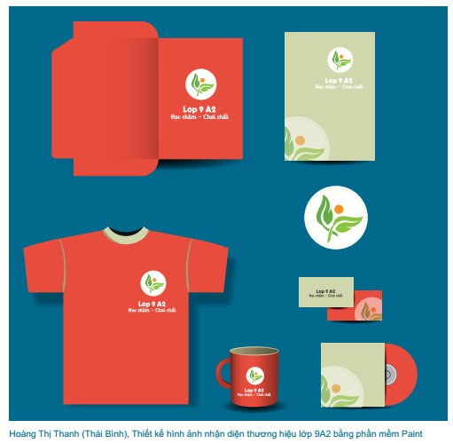
Phần tham khảo

